Slide 1
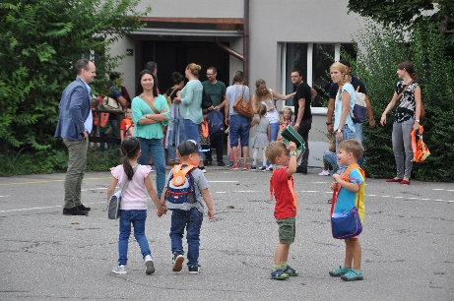
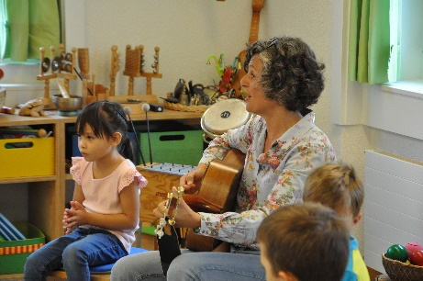
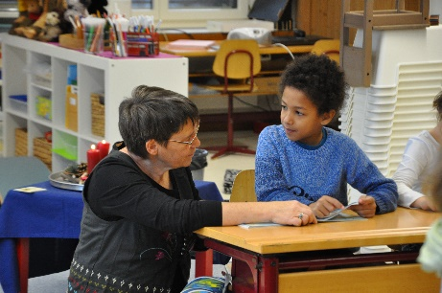
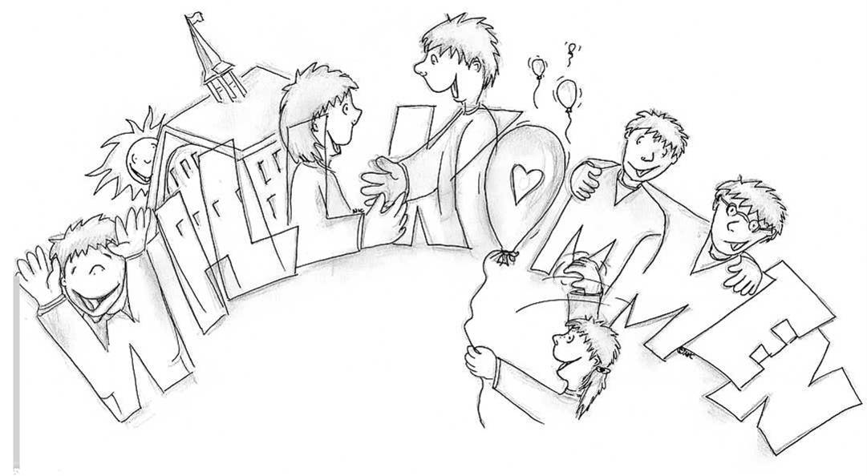
Übertritt 1. Klasse
Notes:
Begrüssung macht 1. Klass LP --> Hochdeutsch sprechen
Begrüssung der Anwesenden
Vorstellen der Referenten/ Name – Funktion:
Für den KG ist hier...
Für die 1. Klasse ist hier...
Als SHP Frau ist hier...

Slide 2
Zielsetzungen des heutigen Informationsabends
Sie kennen die Organisation der Standort-gespräche auf der Kindergartenstufe.
Sie kennen die Kriterien zur Überprüfung der Kompetenzen für die Schulfähigkeit.
Sie kennen, welche Rollen die Kindergartenlehrpersonen, die Schulischen Heilpädagoginnen und Fachpersonen beim Übertrittsentscheid einnehmen.
Sie kennen die organisatorischen Rahmenbedingungen der 1. Klasse.
Notes:
1. Klass LP moderiert
Ziele siehe Folie

Slide 3
Inhalt
Standortgespräche: Übertritt KG - 1. Klasse
Rolle der schulischen Heilpädagogin
1. Klasse
Fragen
Notes:
KG LP moderiert
Inhalt siehe Folie

Slide 4
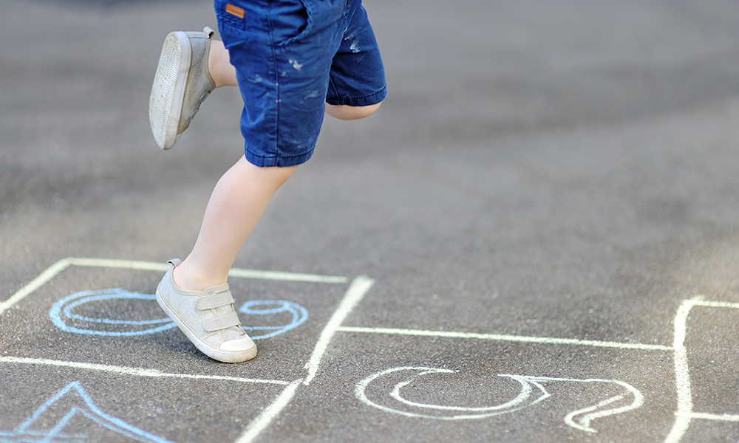
1. Standortgespräche: Übertritt KG - 1.Kl.
Notes:
KG LP moderiert
Aufzeigen wie Standortgespräche ablaufen und auf welchen Grundlagen der Übertrittsentscheid gefällt wird.
Beobachtung vom Kind in vielen Bereichen (Arbeit, Spiel, LP und Eltern): Thema von StandortGespräch.
Mit Kind. Lernfortschritte aufzeigen und nächste Ziele
Ziele:
Sichtbarmachen und Würdigen der individuellen Lernentwicklung des Kindes.
Entscheid über weitere Beschulung (weiteres KGJahr, 1.Klasse) --> evt. Zu einem späteren Zeitpunkt (ohne Kind)

Slide 5
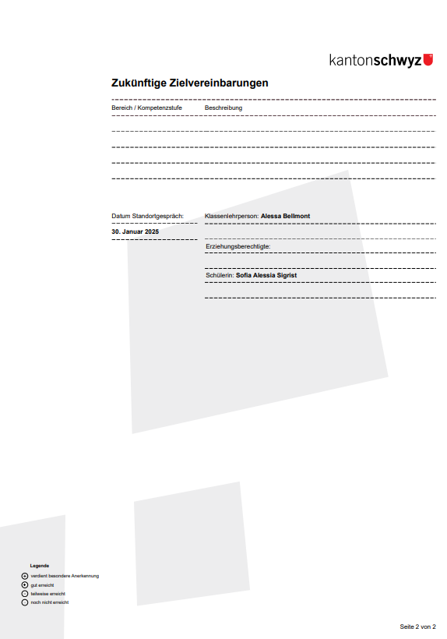
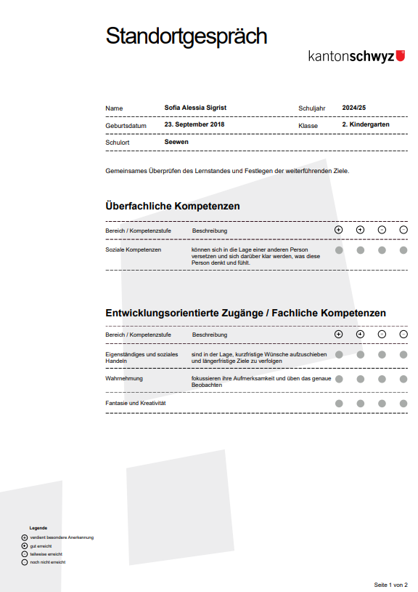


Standortgesprächs-Bogen
Notes:
KG LP moderiert
Vor dem Gespräch geben wir KG-LP den Bogen ab.
Beobachtungen von Eltern --> Standortgesprächsbogen
2-4 Kompetenzen (schon stark und oder noch Entwicklungspotenzial)
Gibt eine Basis für das Gespräch.

Slide 6
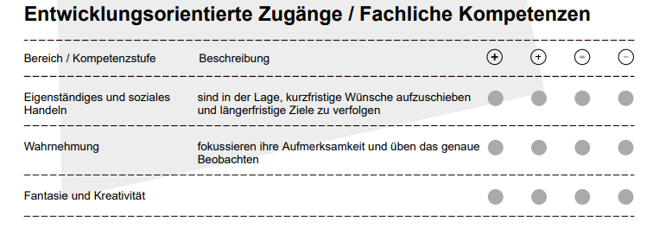
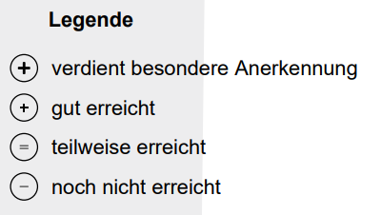
Standortgesprächs-Bogen
Notes:
KG LP moderiert
Beispiel von Standortgesprächsbogen
Entwicklungsorientierte Zugängen = Beobachtungspunkte
Spalte: EZ / Bereich
Spalte: Beschreibung
Spalte Bewertungssystem (verdient besondere Anerkennung= speziell gut gewürdigt)

Slide 7
Entwicklungsorientierte Zugänge
Körper, Gesundheit und Motorik
Wahrnehmung
Zeitliche Orientierung
Räumliche Orientierung
Zusammenhänge und Gesetzmässigkeiten
Fantasie und Kreativität
Lernen und Reflexion
Sprache und Kommunikation
Eigenständigkeit und soziales Handeln
Notes:
KG LP moderiert
Standortgesprächsbogen beinhaltet nur 2-4 Beobachtungspunkte
Beobachtung im KG aber ganzheitlich / in allen Bereichen des Lernens. Aus dem Lehrplan- ist unsere Grundlage
Für den Übertrittsentscheid -> ganzheitliche Sicht ausschlaggebend
9 EZ durchlesen, evtl. Beispiel dazu?
1. Körper, Gesundheit und Motorik: Turnen: Umziehen, in Turnhalle bewegen (balancieren,klettern) Ermüdung

Slide 8
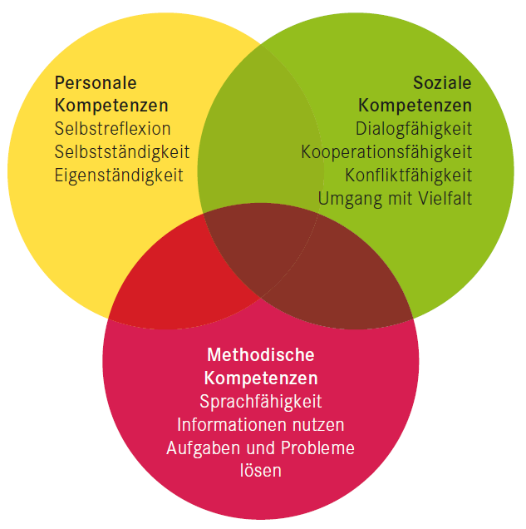
Überfachliche Kompetenzen
Bedürfnisaufschub ist möglich
Kräftehaushalt
…
Bisherige Entwicklung – zu erwartende Entwicklung
Mit fremdgesteuerten Aufgaben umgehen können
Umgang mit eigenen Emotionen, Frustrationstoleranz
Notes:
KG LP moderiert
über alle Fachbereiche hinweg wichtig sind die «Überfachlichen Kompetenzen», überschneiden sich
- personale Kompetenzen: Selbstreflexion, Selbstständigkeit und Eigenständigkeit (zB Arbeitsplatz selber einrichten)
soziale Kompetenzen: Kooperationsfähigkeit, Konfliktfähigkeit und Umgang mit Vielfalt (zB Umgang mit Gspändli, Sich an Regeln halten...)
methodische Kompetenzen: die Fähigkeit sich sprachlich auszudrücken, Informationen zu nutzen und Aufgaben respektive Probleme zu lösen
Weitere Faktoren (Blaue Felder) für ganzheitliches Bild, Kräftehaushalte, Reife usw.

Slide 9
Überlegungen im Hinblick auf den Übertritt
Standortgesprächsbogen
Überfachliche Kompetenzen
Weitere Faktoren
= Gesamtbild
Gleichgewicht der Faktoren
Gemeinsamer Entscheid
Gespräch mit Kind, teilweise mit SHP und/oder ASP, Logopädin, Psychomotorik
Notes:
KG LP moderiert
Aus der vorherigen Folie sehen Sie Alle Faktoren, Gesamtbild.(Austausch mit FachLP/SHP/Logo/PMT/ASP) Um mit Eltern Entscheid zu fällen und danach zu tragen
Gleichgewicht der Faktoren: Stuhl mit drei Beinen, stabil wenn alle etwa gleich lang sind (Beispiel Kognition(Sachwissen) und Emotion)
Wir gehen davon aus, dass ein Kind nach zwei Jahren Kindergarten in die 1. Klasse übertritt. Wenn aber ein "Stuhlbein" viel kürzer ist, dann suchen wir das Gespräch mit Ihnen. Auch Eltern dürfen sich gerne melden.
Kind: Macht Selbsteinschätzung aber nicht Entscheid. Ganz wichtig!
Falls uns ein 3. Kindergartenjahr als ein guter Weg erscheint, können wir gemeinsam einen Schullaufbahnentscheid fällen. Die Schulleitung beantragt basierend darauf beim Schulrat eine Repetition.

Slide 10
2. Rolle der
schulischen Heilpädagogin (SHP)
In jeder Klasse eine SHP
Beobachtet und unterrichtet SuS
Regelmässiger Austausch mit der Lehrperson
Ziele werden festgelegt
Sofortige Unterstützung im Schulalltag
Beratung bei Schulbereitschaft der Kinder
Individuelles Anpassen des Lernstoffes nur nach Absprache mit den Eltern und dem ASP
Begabten- und Begabungsförderung
Notes:
10
SHP moderiert
In jedem Kindergarten und jeder Primarschulklasse arbeitet eine SHP. Sie beobachtet und unterrichtet ebenfalls einige Lektionen parallel zur Klassenlehrperson in der Klasse.
Im wöchentlichen Austausch planen und reflektieren die SHP und die KLP den Unterricht. Gemeinsam werden Ziele für die Klasse, für Kleingruppen und einzelne Kinder festgelegt. Somit ist eine sofortige Unterstützung im Kindergartenalltag möglich.
Im Hinblick auf die Schule unterstützt die SHP die KLP und die Eltern bei Fragestellungen rund um die Schulbereitschaft. Sie nimmt an gewissen Elterngesprächen teil. z.B. wenn es um ein 3. Kindergartenjahr geht
Braucht ein Kind vermehrt Unterstützung oder der Lernstoff muss angepasst werden, geschieht dies nur in Absprache mit den Eltern und dem Schulpsychologischen Dienst. Gemeinsam werden weitere Schritte und Massnahmen besprochen.
Kinder mit besonderen Stärken bekommen ebenfalls angepasste Aufgaben. (z.B. kennt Buchstaben-schreiben/lesen)

Slide 11
3. 1. Klasse
Das bleibt gleich
Nachmittags Gruppenunterricht/Halbklassen
Präsenzzeit wie im OKG, ausser Auffangzeit
Stärkung der überfachlichen Kompetenzen
Elternkontakt
Turnen, Schwimmen, Naturerlebnisse/NMG
Znüni, Rituale
Gemeinsame Anlässe im Schulkreis und Ausflüge
Notes:
1. Kl. LP moderiert
Siehe Folie
Organisatorisches zur 1. Klasse
Elternkontakt via Pupil, Elternabend, Standortgespräche wie im KG
Rituale spielen weiterhin eine grosse Rolle, je nach Klassenlehrperson unterschiedlich?

Slide 12
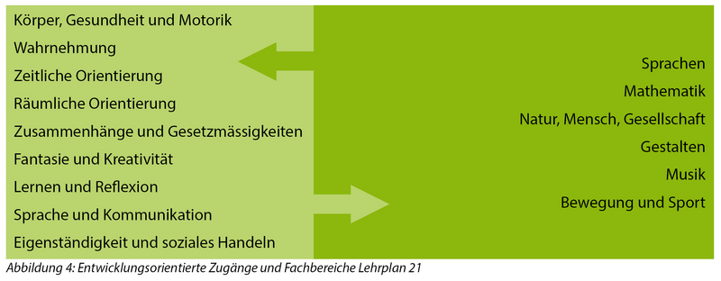
Das ändert sich
Lehrperson/Gruppenkonstellation/neues Klassengefüge
Lernort/Ausrüstung
Schulweg (Quartierkindergarten)
Freispiel entfällt
Lernstoff des 1. Schuljahres in den verschiedenen Fächern
Notes:
1. Kl. LP moderiert
-Die Kompetenzen der Entwicklungsorientierten Zugänge fliessen in die verschiedenen Fächer ein.
-Verschiedene Fächer nennen: Mathematik, Deutsch, TTG, MuGru, BS....
Freispiel ändert sich in der Menga, entfällt aber nicht ganz

Slide 13
Halbklassen-Unterricht
(an zwei Nachmittagen)
3 Nachmittage schulfrei
(Religion an einem Nachmittag alle 2 Wochen)
Unterrichtsbeginn um 08:00
 | Montag | Dienstag | Mittwoch | Donnerstag | Freitag
08:00 11:20 | alle Kinder | alle Kinder | alle Kinder | alle Kinder | alle Kinder
13:30 15:00 | Gruppe A Religion* | Gruppe B Religion* |  | Gruppe A Religion* | Gruppe B Religion*
Notes:
1. Kl. LP moderiert
Das ist ein möglicher 1. Klass-Stundenplan.
Variante A) Religion findet am Donnerstag oder Freitagnachmittag zweiwöchentlich statt.
Variante B) Donnerstag oder Freitag frei. Religion findet am freien Alternierungsnachmitttag Montag oder Dienstag alle 2 Wochen statt.

Slide 14
Standortgespräche
 | Förder-orientierte Beurteilung mit Wortprädi-katen*¹ oder Symbolen | Förder-orientierte Beurteilung in Halbnoten | Über-fachliche Kompetenzen im Jahres-zeugnis mit Prädikaten*² | Fach- leistungen im Jahreszeugnis mit Halbnoten | Standort- gespräch mit Kind
Zyklus 1 Kinder-garten | ✓ |  |  |  | ✓
Zyklus 1 1. + 2. Klasse | ✓ |  | ✓ |  | ✓
Zyklus 2 3. - 6. Klasse | ✓ | ✓ | ✓ | ✓ | ✓
*¹ Wortprädikate: sehr gut, gut, genügend, ungenügend
*² Prädikate überfachl. Kompetenzen: übertroffen, erreicht, teilweise erreicht, nicht erreicht
Notes:
1. Kl. LP moderiert
Ein Standortsgespräch mit Ihrem Kind und Ihnen als Erziehungsberechtigte findet wie im Kindergarten zwischen Oktober und März statt.
Elternkontakte gestaltet die LP in der 1.Klasse nach Bedarf oder Wunsch der Eltern.

Slide 15

4. Fragen
Notes:
1. Kl. LP moderiert
Austausch, Fragen beantworten alle Referenten
Weiterer Verlauf des Abends: Marktplatz, offener Schluss...

Slide 16

Danke für Ihre Aufmerksamkeit
und auf Wiedersehen.
→ Eltern ABC

Slide 17

Notes:
Unsere Haltung → Leitbild

